Slide 1
PERPINDAHAN PANAS KONDUKSI
Ibu Dita Kristiana, S.ST., MHKes

Slide 2
01
ANGGOTA KELOMPOK 2
02
SEKAR SUKMANING TYAS
2010101050
SAFIRA NURUL AINI
2010101043
03
SUKANTI NINGSIH
2010101051

Slide 3
PENGERTIAN KONDUKSI
Konduksi adalah perpindahan panas akibat sentuhan langsung antara benda yang memiliki perbedaan suhu. Konduksi terjadi karena panas merambat melalui partikel- partikel benda padat tanpa adanya pertukaran zat

Slide 4
TUJUAN PERISTIWA KONDUKSI
Membuktikan bahwa kalor/panas dapat berpindah mealaui cara konduksi.
Untuk mengetahui contoh peristiwa konduksi
Jenis medium yang berpengaruh terhadap peristiwa konduksi

Slide 5
CONTOH KONDUKSI

Slide 6
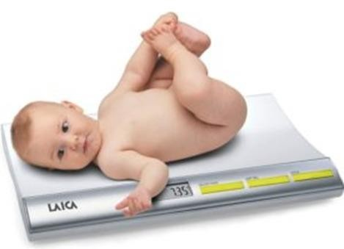
Bagaimana pengaruh suhu benda pada ruang periksa terhadap kestabilan suhu tubuh bayi ?
Tubuh bayi yang kehilangan panas melalui kontak langsung dengan permukaan yang dingin. Bayi yang diletakkan di atas meja, tempat tidur atau timbangan yang dingin akan cepat mengalami kehilangan panas tubuh akbat proses konduksi

Slide 7
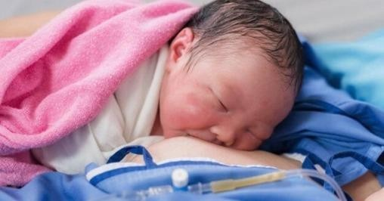
Apa manfaat dari metode Skin to Skin pada
peristiwa IMD ?
Metode skin to skin pada peristiwa inisiasi menyusui dini (IMD), saat bayi telungkup di dada ibu akan terjadi kontak kulit langsung antara ibu dan bayi sehingga bayi akan memperoleh kehangatan karena ibu merupakan sumber panas baik bagi bayi. Hal ini berhubungan dengan perpindahan panas dari bu ke tubuh bayi yang dingin melalui peristiwa konduksi

Slide 8
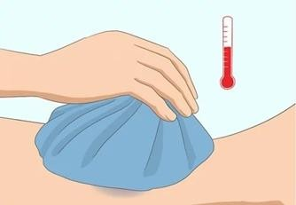
Bagaimana pengaruh tindakan mengkompres terhadap penanganan pertama pada lebam anak ?
Konduksi memakai media padat, harus ada kontak antar molekul, pada penanganan pertama pada lebam, akibat jatuh atau terbentur benda keras. Tindakan mengkompres pada dua hari awal lebam, kompres area lebam dengan menggunakan air dingin atau es dapat meredakan pembengkakan dan peradangan yang terjadi hal ini akibat dari suhu dingin dari es yang berpindah melalui kulit dan otot.
Tak hanya itu, kompres air dingin juga dapat membantu meminimalisasi jumlah darah yang keluar dari pembuluh darah kecil ke jaringan di sekitarnya.. Bahan yang digunakan untuk mengkompres harus lebih dingin dari suhu tubuh konduksi.

Slide 9
KESIMPULAN
Konduksi adalah perpindahan panas akibat sentuhan langsung antara benda yang memiliki perbedaan suhu. Konduksi terjadi karena panas merambat melalui partikel- partikel benda padat tanpa adanya pertukaran zat. Jika dihubungkan dengan peristiwa sehari hari dan ilmu kebidanan maka contohnya seperti :
Tubuh bayi yang kehilangan panas melalui kontak langsung dengan permukaan yang dingin
Metode skin to skin pada peristiwa inisiasi menyusui dini (IMD)
Tindakan mengkompres pada dua hari awal lebam, kompres area lebam dengan
menggunakan air dingin atau es.

Slide 10
THANK YOU !

